Slide 1
חיבור המחלקות עם מסד הנתונים
מירי נבון, עמיאסף

Slide 2
כתיבת פעולות חדשות ב myAdoHelper
האם נרצה שהוראות השאילתה ישארו בדף הטסט בפרוייקט הסופי?
לא! נכתוב אותם בתוך מחלקות MyAdoHelper ואז רק ניצור מופעים מתוך הטסט
מירי נבון, עמיאסף. באדיבות זהבה יעקובסון

Slide 3
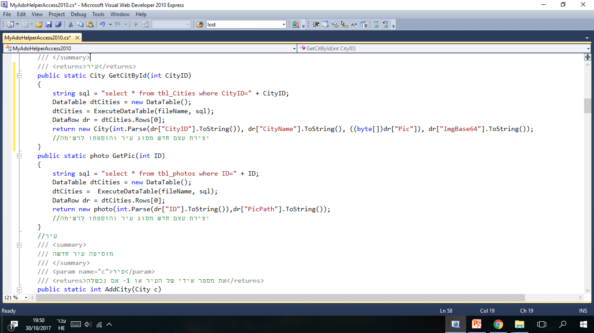
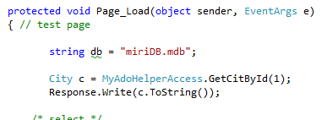
פעולה המחזירה עצם
מירי נבון, עמיאסף

Slide 4
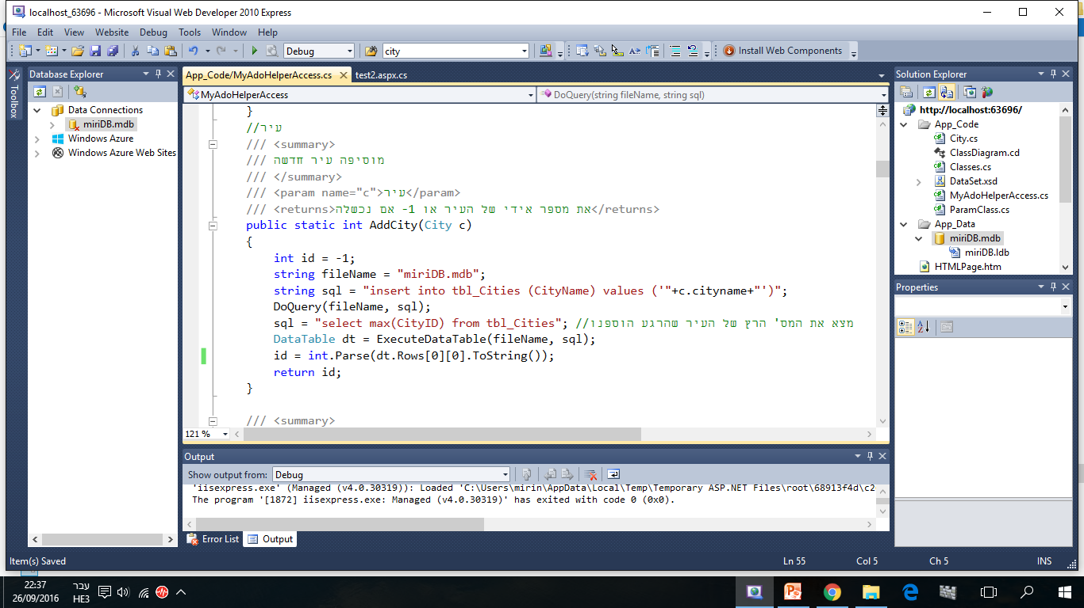
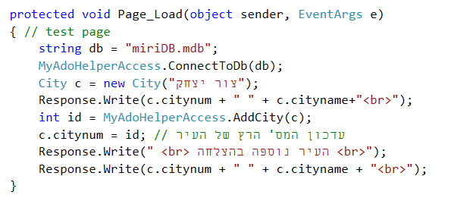
פעולת הוספה עבור מס' אוטומטי
מירי נבון, עמיאסף. באדיבות זהבה יעקובסון

Slide 5
ניזכר בשאילתת ההוספה ב MyAdoHelperAccess
הפעולה מקבלת עצם מסוג CITY ומחזירה את המס' הרץ של השורה שנוספה.
מה לגבי שאילתת * SELECT? מה היא מקבלת?
אינה מקבלת דבר
* מה הפעולה מחזירה? *
רשימה של עצמים

Slide 6
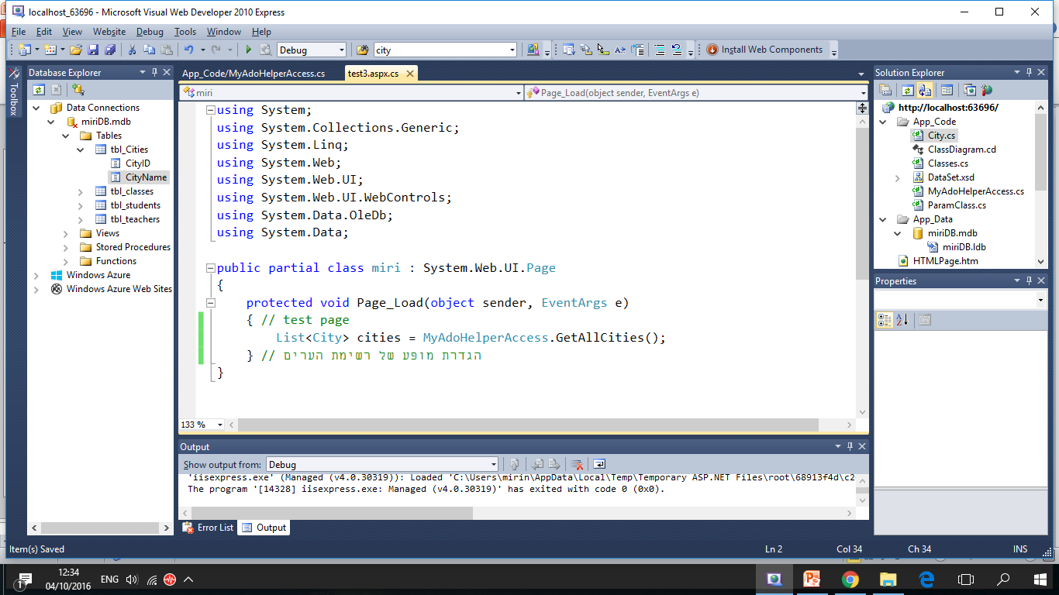
מחלקת LIST של ויזואל סטודיו
שימו לב! זו אינה הרשימה שלמדנו בעיצוב תוכנה!
List<עצם> מופע = new List<עצם>();
היתרון העצום הוא הפעולה ADD, אשר מוסיפה עצם לסוף הרשימה (בדומה לתור).
מופע.Add (new עצם ());

Slide 7
לולאת ForEach
זוהי לולאת FOR העוברת על כל איבר מתוך אוסף איברים
ForEach type איבר in אוסף
ה TYPE יכול להיות int/string ויכול להיות גם מחלקה כמו DATAROW

Slide 8
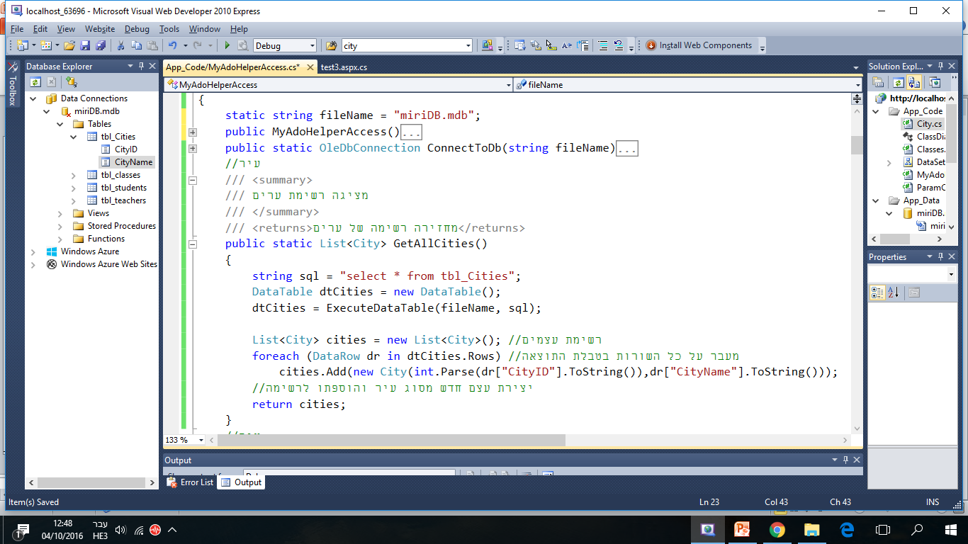
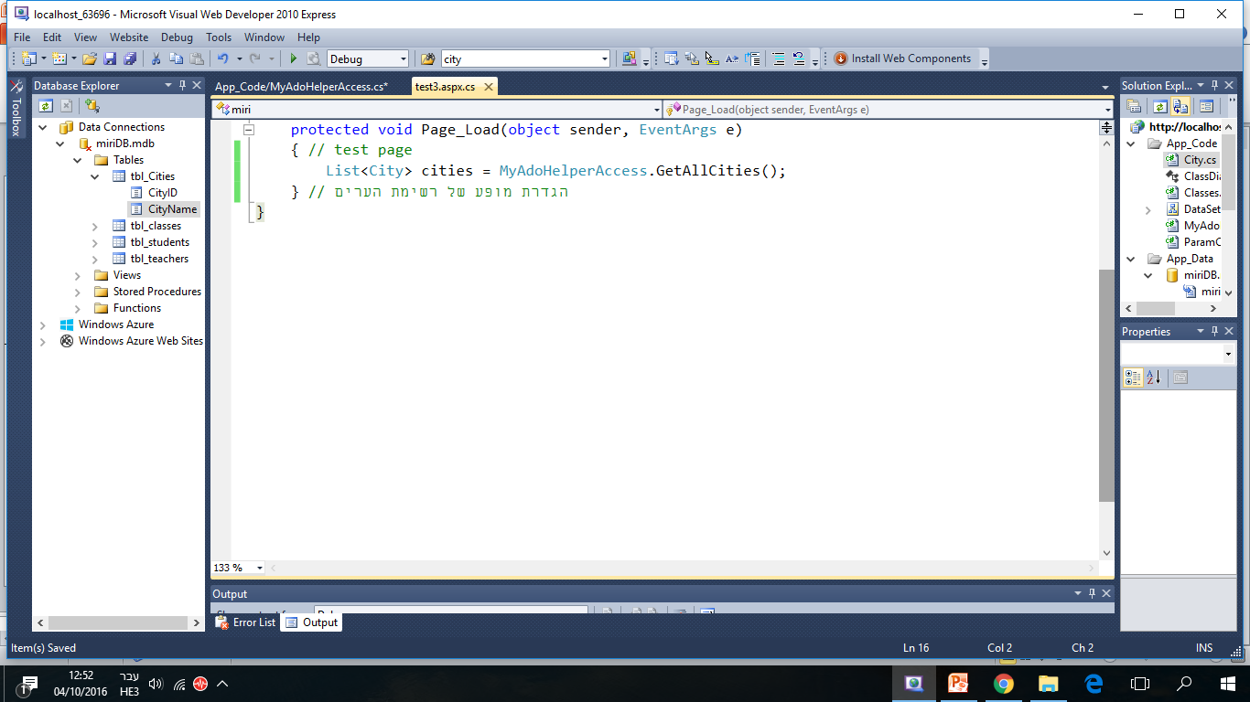
איך נדפיס רשימת עצמים לדף?
נרוץ ב FOR ונדפיס את תיאור העצם

